Slide 1

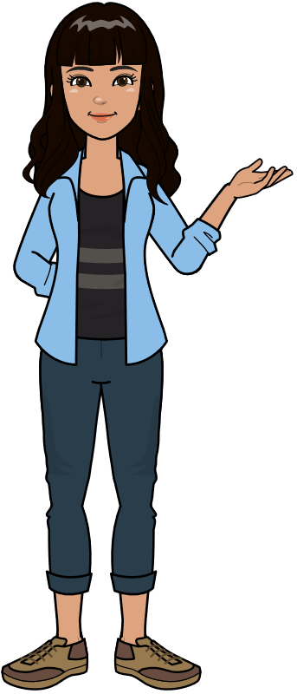
×
-
بسم الله الرحمن الرحيم
الصف/ الرابع
اليوم /
التاريخ /
المادة / رياضيات
معلمة المادة / مباركة الزبيدي

Slide 2


×
-
مراجعة ما سبق
قدر ناتج الضرب :
0 0 2
×0 1
11
10
4 2 2
× 1 1
0 8
×0 6
9 7
× 5 5
0 0
0
2
480
0

Slide 3
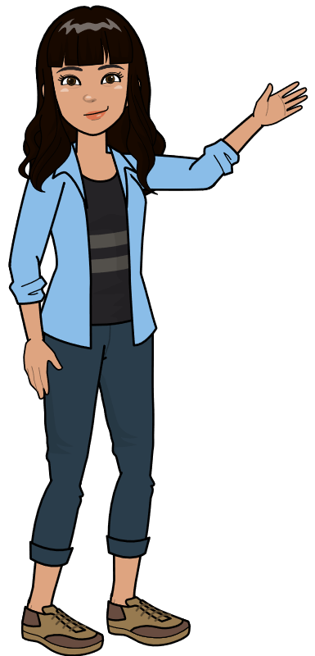
×
-
درس اليوم
خطة حل المسألة
فكرة الدرس
أستعمل خطة التمثيل لأحل المسألة .
187

Slide 4
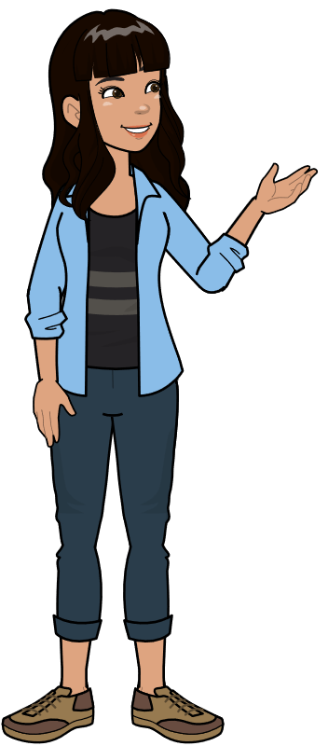
×
-
خطوات حل المسألة
أفهم
أتحقق
أحل
أخطط

Slide 5
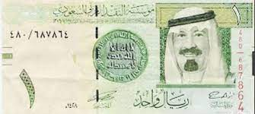
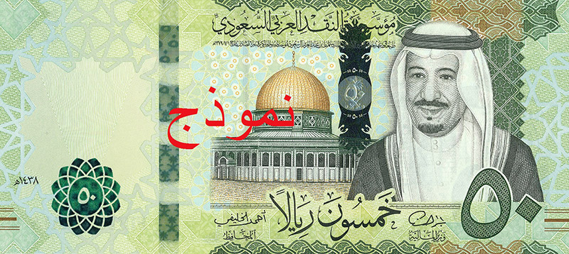
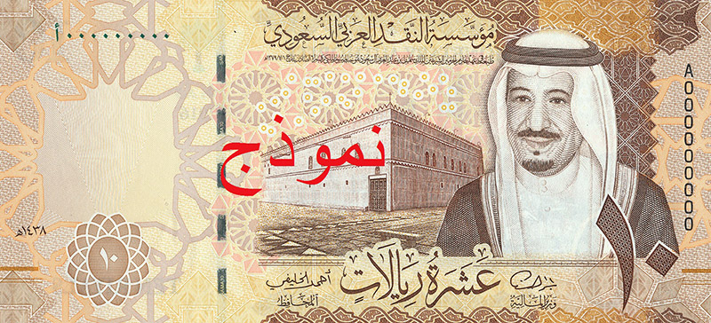
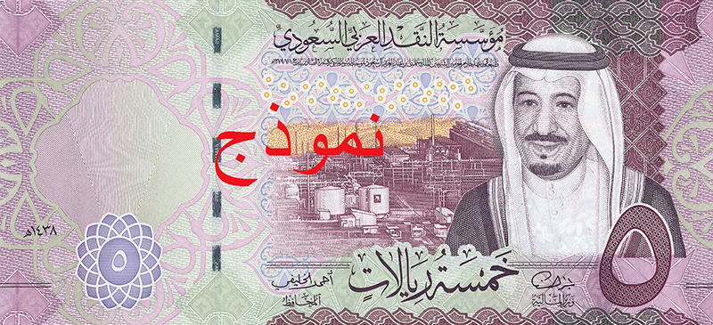
×
-
مع عبد اللطيف 9 أوراق نقدية قيمتها 57 ريالاً ، هات طريقة واحدة من طرق تمثيل هذا المبلغ بتسع أوراق نقدية .
أفهم /
المعطيات : * مع عبد اللطيف 9 أوراق نقدية * قيمة الأوراق النقدية 57 ريالاً..
المطلوب: تمثيل 57 ريالاً بتسع أوراق نقدية ؟
أخطط/
أمثل المسألة
أحل/
إحدى الطرق التي تستطيع أن تمثل بها 57 ريالا هي
تمثل 4 أوراق نقدية
لكي يكون عدد الأوراق النقدية 9 / أبدل ورقة 50 ريال
فيصبح لدينا /
أتحقق /
187
إذن الإجابة صحيحة
= 57
2
+
15
+
40

Slide 6
×
-
حلل الخطة
1
إذا كان مع عبد اللطيف 55 ريالا ، فما أقل كمية من الأوراق النقدية يمكن أن تكون معه ؟
2
افترض أنه كان مع عبد اللطيف 80 ريالاً تتكون من 5 أوراق نقدية ، فكم يكون لديه من كل نوع من الأوراق النقدية ؟
افترض أن مع عبد اللطيف ثلاث أوراق نقدية قيمتها مجتمعة 60 ريالاً ، فما عدد الأوراق من كل نوع ؟
3
188

Slide 7
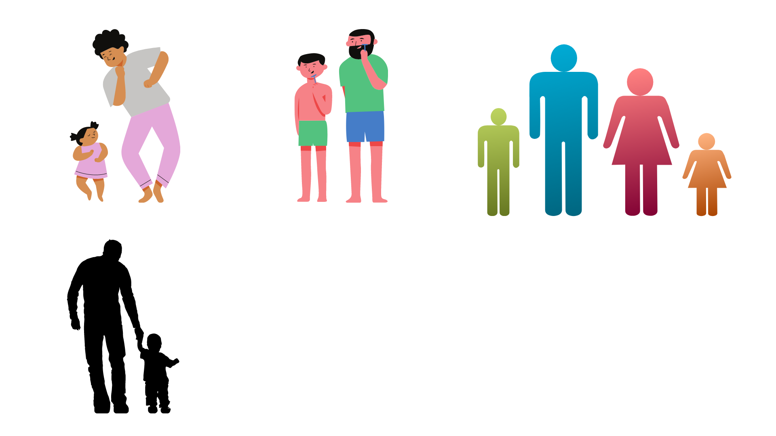
×
-
تدرب على الخطة
5
يزيد عمر والد محمود 10 سنوات على مثلي عمر محمود . فإذا كان عمر والد محمود 30 سنة ، فما عمر محمود ؟
أفهم /
المعطيات : * عمر والد محمود 30 سنة *يزيد عمر والد محمود 10 سنوات على مثلي عمر محمود
المطلوب: فما عمر محمود ؟
أخطط /
أمثل المسألة
أحل /
.........× 2
20
30
+ 10
10
=
عمر محمود = 10 سنوات
أتحقق /
30
( 10 × 2 ) + 10 =
188

Slide 8
×
-
تدرب على الخطة
يوجد 3 أشخاص في احتفال ، وكل واحد منهم يريد أن يصافح الشخصين الآخرين . ما عدد المصافحات التي ستتم في هذا الاحتفال ؟
6
أخطط /
أمثل المسألة
أفهم /
المعطيات : * 3 أشخاص في احتفال *كل واحد منهم يريد أن يصافح الشخصين الآخرين
المطلوب: ما عدد المصافحات التي ستتم في هذا الاحتفال ؟
أحل /
الثالث
الثاني
الأول
3 مصافحات
أتحقق /
1 + 1 + 1 = 3
188

Slide 9
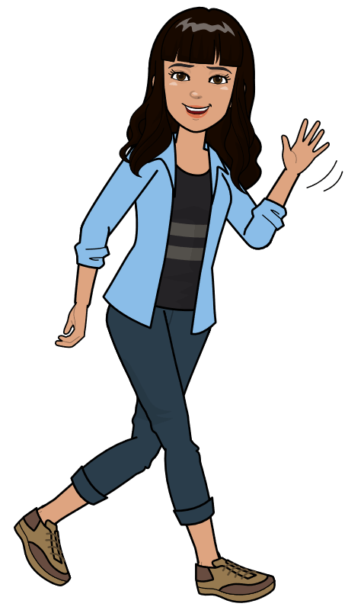

×
-
الواجب
رقم 10 صفحة 58

